Slide 1
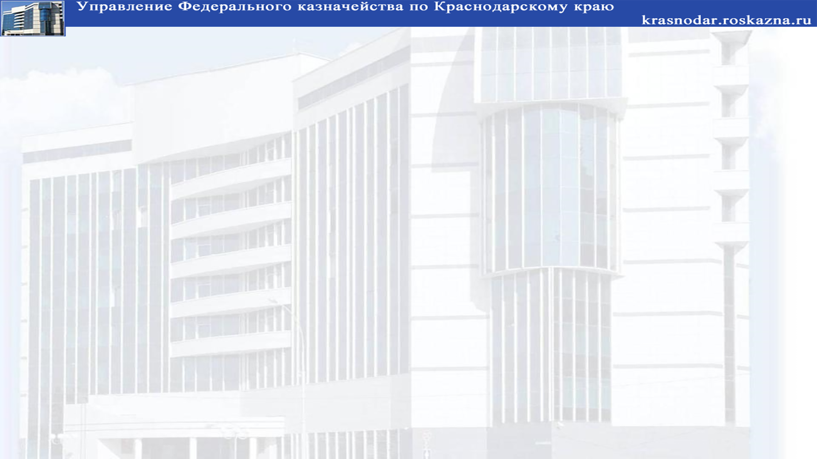
«Актуальные вопросы организации и осуществления внутреннего государственного финансового контроля»
Руководитель УФК по Краснодарскому краю
Т.О. Бадякина
Барнаул
2017
1

Slide 2
Автоматизации контрольно-надзорной функции в единой автоматизированной системе
Отсутствие необходимости работы в двух ППО: 1. АСП Росфиннадзора (планирование и результаты КМ); 2. СВОД-СМАРТ (отчетность)
Экономия рабочего времени по сбору
информации в разных государственных
информационных системах при подготовке
к контрольному мероприятию и
оформлении акта проверки
Использование объектами контроля
информации, размещаемой
в ГИИС «Электронный бюджет» в целях предупреждения (предотвращения) нарушений
Синхронизация государственных
информационных систем
Цели предложений
Анализ накопленной информации о
выявленных нарушениях законодательства
РФ (по ведомствам, группам нарушений,
периодам совершения) с целью
предложений по внесению изменений
в нормативные правовые акты,
принятия административных решений
Аккумуляция информации,
образующейся в ходе
исполнения функции контроля
в финансово-бюджетной сфере

Slide 3
Направления по автоматизации контрольно-надзорной функции в ГИИС «Электронный бюджет»
Планирование
контрольных мероприятий
Камеральный этап проверки
Результаты контрольного мероприятия
Отчетность о результатах осуществления полномочий по контролю в финансово-
бюджетной сфере
Предложения:
№ 1: Автоматизация этапа планирования контрольных мероприятий
№ 2: Реализация проведения камерального
этапа проверки. Применение унифицированного Документа- Паспорт контрольного мероприятия.
№ 3: Автоматизированный контроль за реализацией результатов контрольного мероприятия (сроки, полнота исполнения представлений и предписаний, применения БМП)
№ 4: Автоматизация составления и представления отчетности о результатах осуществления полномочий по контролю в финансово-бюджетной сфере

Slide 4
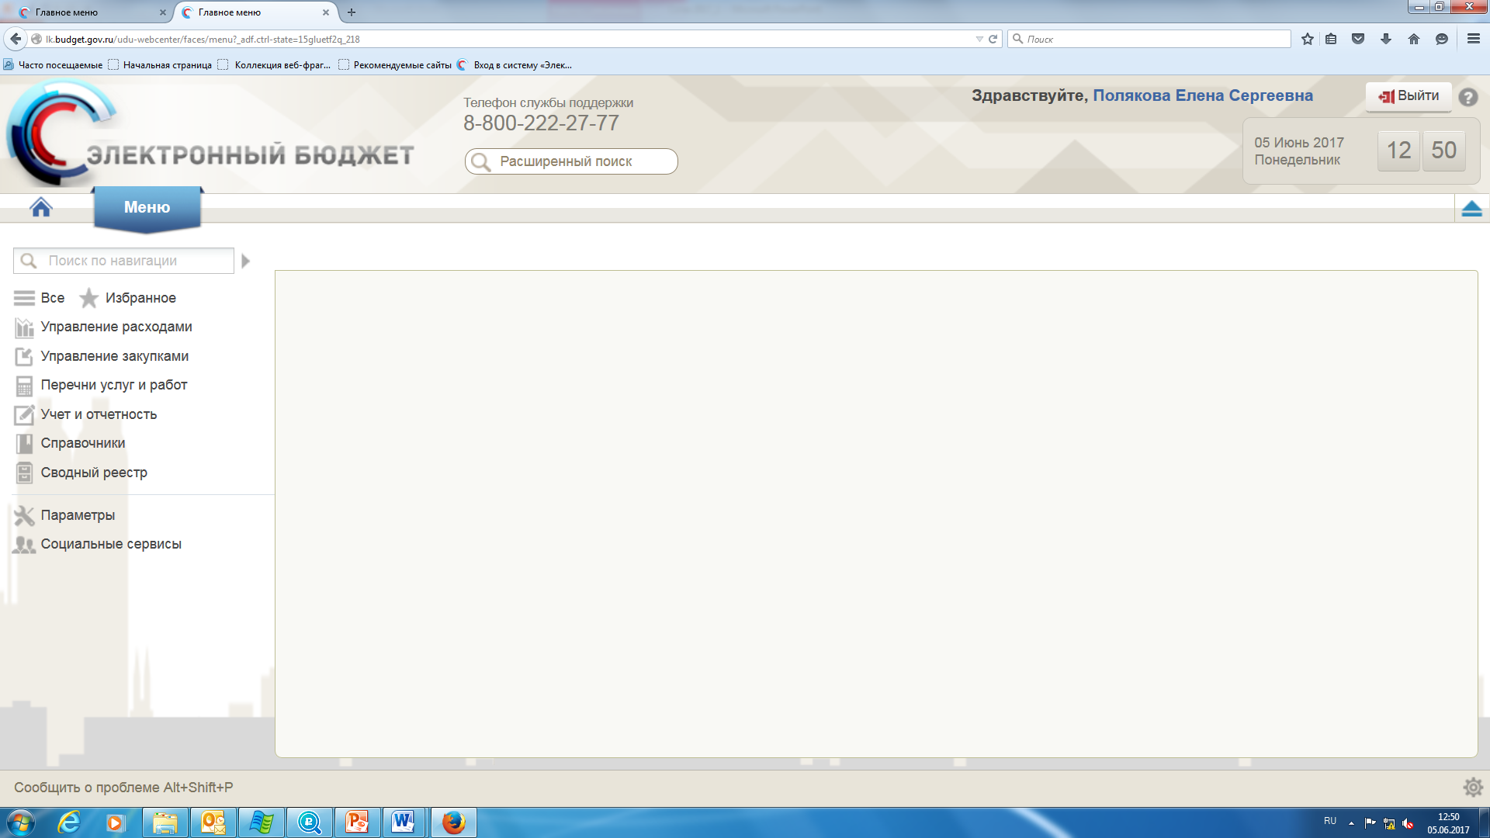

ГИИС ЭЛЕКТРОННЫЙ БЮДЖЕТ «Подсистема: Контроль в финансово-бюджетной сфере»
Дополнить ГИИС «Электронный бюджет»
подсистемой «Контроль в финансово-бюджетной сфере»
Подсистему «Контроль в финансово-бюджетной сфере»
дополнить разделами:
Планирование
Контроль в финансово-бюджетной сфере
Результаты контрольного мероприятия

Slide 5
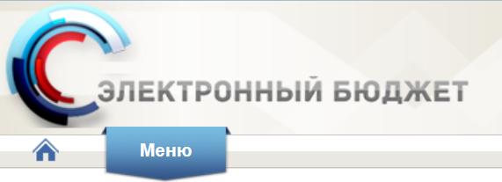


1.1. Автоматизация отбора объектов контроля при планирования контрольных мероприятий
Формирование плана контрольных мероприятий
Сведения, учитываемые при формировании Плана контрольных мероприятий:
Приказ ФК от 30.12.2016 № 532
Данные, направляемые ФК в адрес УФК, в отношении централизованных заданий
Информация из реестра участников бюджетного процесса, а также ЮЛ, не являющихся участниками бюджетного процесса
Сведения о средствах ФБ, предоставленных бюджетам субъектов РФ
Бюджетная (бухгалтерская) отчетность, представленная главными распорядителями средств ФБ, финансовыми органами субъектов РФ
Сведения о принятых(принимаемых) бюджетных (денежных) обязательствах
Реестры направленных платежей, платежные поручения
Отчеты об использовании целевых межбюджетных трансфертов

Slide 6



1.2. Автоматизация этапа планирования контрольных мероприятий при применении риск-ориентированного подхода
Формирование в ГИИС «Электронный бюджет» отчета, содержащего сведения:
Проверка объекта проводится повторно:
о наименовании объекта проверки;
о сумме средств федерального бюджета, выделенного объекту проверки;
Проверка объекта проводится впервые:
о наименовании объекта проверки;
о сумме средств федерального бюджета, выделенного объекту проверки;
о коде и наименовании главного распорядителя средств бюджета (при наличии);
о коде и наименовании главного распорядителя средств федерального бюджета (при наличии);
о коде и наименовании главного распорядителя средств бюджета , учредителя (при наличии)
! о дате проведения предыдущего контрольного мероприятия в отношении данного объекта
!!!! ! ! ! о сумме нарушений, выявленной по результатам проведенного мероприятия и предыдущего контрольного мероприятия
Данные сведения позволят отобрать объекты контроля в План контрольных мероприятий, применив риск-ориентированный критерий планирования, регламентированный приказом ФК от 30.09.2016 № 356, и рассчитать нагрузку по трудовым, временным и финансовым ресурсам

Slide 7

1.3. Формирование отчета для проведения выборки объектов контроля подлежащих включению в План контрольных мероприятий (далее – Отчет)
 | № | Код ГРБС | Главный распорядитель средств бюджета | Наименование организации получателей средств ФБ | ЛБО/ Поступления (тыс. рублей) | Год последней проверки | Сумма нарушений, выявленная в ходе предыдущей проверки
 | 1. |  |  | Сочинская таможня | 373 434, 6 | 2013 | 5 917, 9
 | 2. | 188 | Министерство внутренних дел Российской Федерации | Управление внутренних дел по г. Сочи Главного управления Министерства внутренних дел Российской Федерации по Краснодарскому краю | 1 491 138, 9 | 2012 | 92 654,1
 | 3.
 | …
Сведения для Отчета
Сведения из ГИИС «Электронный бюджет»
Колонка «Наименование организаций»
Справочники/ Лицевые счета
Колонка «ЛБО/Поступления»
Справочники/ Лицевые счета/
Карточка по лицевому счету
Колонка «Год последней проверки»
Информация формируется
из раздела «Результаты контрольного
мероприятия» подсистемы «Контроль
в финансово-бюджетной сфере»
Колонка «Сумма нарушений, выявленная в ходе предыдущей проверки»
Выделение объектов с наивысшем приоритетом
для включения в План контрольных мероприятий

Slide 8

1.4. Интеграция сведений из Отчета в форму Плана контрольных мероприятий
 | № | Код ГРБС | Главный распорядитель средств бюджета | Наименова-ние организации | ЛБО/ Поступления (тыс. рублей) | Год последней проверки | Сумма нарушений, выявленная в ходе предыдущей проверки
 | 1. |  |  | Сочинская таможня | 373 434, 6 | 2013 | 5 917 904,0
 | 2. | 188 | Министерство внутренних дел Российской Федерации | УВД по г. Сочи ГУ МВД РФ по КК | 1 491 138, 9 | 2012 | 92 654 152,0
 | 3.
 | …
1. План контрольных мероприятий на 20__ год
№ п/п | № пункта Плана ФК* | Код ГРБС | Главный распорядитель средств бюджета | Объект контрольного мероприятия | Наименование контрольного мероприятия | Проверяемый период | Сроки проведения контрольного мероприятия (квартал) | Ответственный исполнитель (структурное подразделение)
1 | 2 | 3 | 4 | 5 | 6 | 7 | 8 | 9
Раздел I. Контрольные мероприятия по централизованным заданиям
Раздел II. Контрольные мероприятия по предложениям территориального органа Федерального казначейства
 |  | 188 | Министерство внутренних дел Российской Федерации | УВД по г. Сочи ГУ МВД РФ по КК | Проверка финансово-хозяйственной деятельности | 2017 | II квартал | КРО в сфере национальной безопасности
Алгоритм действий:
1. При выборе объекта контроля - автоматическое помещение в форму Плана контрольных мероприятий;
2. Информация из отчета используется для заполнения графы 2 раздела -обоснование включения контрольного мероприятия.
2. Обоснования включения контрольных мероприятий в План КМ на 20__ год
№ п/п | № пункта Плана ФК* | Код ГРБС | Главный распорядитель средств бюджета | Объект контрольного мероприятия | Наименование контрольного мероприятия | Проверяемый период | Сроки проведения КМ (квартал) |  | Обоснова-ние включе-ния КМ | Ответствен-ный исполнитель | Реализуемое полномочие
Раздел I. Контрольные мероприятия по централизованным заданиям
Раздел II. Контрольные мероприятия по предложениям территориального органа Федерального казначейства
 |  | 188 | МВД РФ | УВД по г. Сочи ГУ МВД РФ по КК | Проверка финансово-хозяйственной деятельности | 2017 |  | II квартал |  | КРО в сфере национальной безопасности | 1

Slide 9
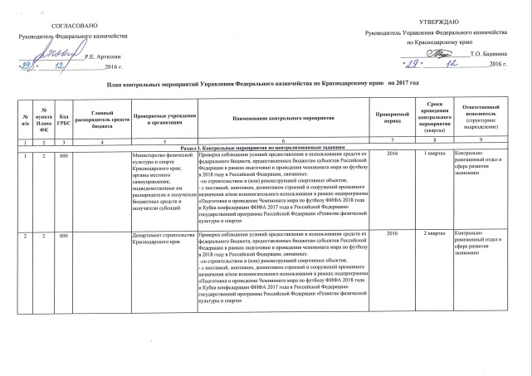

1.5. Согласование и утверждение Плана контрольных мероприятий
Предложения:
- Формирование Плана контрольных мероприятий в структурированном виде (с возможностью формирования печатной формы);
- Согласование и утверждение Плана КМ в ГИИС «Электронный бюджет» с применением электронной подписи
Федеральное казначейство
утверждение
ПЛАН КМ
согласование
Реализация данных предложений:
Сократит временные затраты на формирование форм документов и согласование Плана КМ;
Позволит в дальнейшем из структурированного плана КМ формировать паспорт контрольного мероприятия для оформления акта проверки и занесения информации о выявленных нарушениях и реализации результатов контрольного мероприятия;
Предотвратит допущение ошибок при оформлении форм (поскольку автоматически данные переносятся из одной формы в другую) остается только добавлять произвольные сведения;
Повысит эффективность использования трудовых и временных ресурсов.
План КМ
Управления федерального казначейства
по субъектам РФ
План КМ

Slide 10
2.1. Автоматизация камерального этапа проведения проверки в виде формирования паспорта контрольного мероприятия
На данном этапе в соответствии с Планом контрольных мероприятий создается Паспорт объекта контроля
(сбор, накопление, обновление и актуализация информации)
Разделы Электронного бюджета/Справочники
Регистрационные данные Объекта контроля (Коды ОКВЭД, ИНН, адрес)
Данные из Сводного реестра Электронного бюджета
Функции, задачи, виды деятельности Объекта контроля (Устав, Положение)
Дело клиента.
Для бюджетных и автономных учреждений bus.gov.ru (актуально если лицевые счета не открыты в ОрФК)
ФИО руководителя (директора)
Сведения об объеме и направлениях расходования полученных средств
Управление расходами/ Реестр соглашений/ Сведения о соглашении и БО
Для получателей МБТ:
Соглашение о предоставлении (данные о финансировании, фактический расход)
Отчет о достижении результативности
Для бюджетных, казенных и автономных учреждений:
Соглашение о предоставлении субсидий и Смета расходов (предоставлении (данные о финансировании, фактический расход)
- Отчетность о достижении, об исполнении Сметы)
Учет и Отчетность
Достигаемый результат!
1. Экономия рабочего времени
2. Определение риск-ориентированных направлений расходования
3. Формирование раздела акта проверки (ревизии) «Общие сведения»
4. Проверка актуальности и достоверности данных предоставленных в «Электронный бюджет»
Бюджетная и бухгалтерская отчетность
Сведения о предыдущих проверках, результаты исполнения мер по устранению выявленных нарушений

Slide 11
2.1. Автоматизация проведения камерального этапа в виде формирования паспорта контрольного мероприятия
Паспорт контрольного мероприятия
Закладка «Общие сведения»
Коды
ИНН
ОКВЭД
Наименование объекта проверки____________________________________
Адрес:_______________________________________
Руководитель_________________________________
Функции, задачи______________________________________
Сведения об объеме полученных федеральных средств в ____году______рублей__
Бухгалтерская и бюджетная отчетность:________________________________
Сведения о результатах предыдущих проверок_______________________________
Результаты исполнения мер по устранению выявленных нарушений_____________
Сведения из Справочника «Сводный реестр»
Файл отчета
Сведения из классификатора нарушений

Slide 12

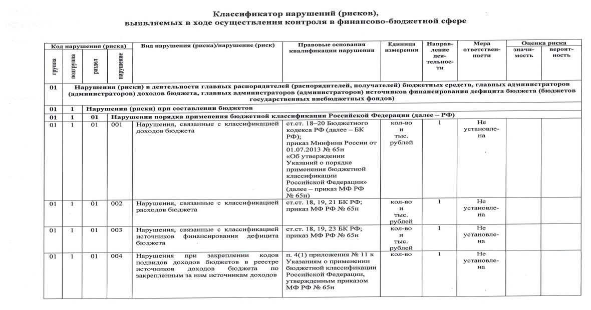
3.1. Результаты контрольного мероприятия
Дополнение раздела «Справочники» Классификатором нарушений (рисков),
выявляемых в ходе осуществления контроля в финансово-бюджетной сфере
Достигаемые результаты:
- классификация нарушений по единому подобию;
- выбор вида нарушений в соответствии с классификацией при заполнении паспорта контрольного мероприятия;
- предоставление отчетности в соответствии
с утвержденной классификацией.

Slide 13
3.2. Результаты контрольного мероприятия
Паспорт контрольного мероприятия Закладка «Результаты контрольных мероприятий»
Объект контроля___________________ Новый Раздел 1 «Выявленные нарушения» - 01 2 000 «___________________» - 153 000,0 рублей. - 02 2 02 001 «_________________» - 250 000,0 рублей. - 02 2 05 005 «_________________» - 12 260 000,0 рублей.
Новый Раздел 2 «Реализация контрольного мероприятия» Предусматривает подразделы: 2.1 «Направление Представлений, предписаний, уведомлений о применении БМП» 2.2. «Возбуждение Административного делопроизводства (полномочия ФК)» 2.3 «Передача материалов в госорганы при выявлении фактов, свидетельствующих о признаках нарушений, относящихся к их компетенции
Новый Раздел 3 «Информация об исполнении предписаний, представлений, уведомлений о применении БМП»
Справочники/ Классификатор нарушений
Возможность формирования формализованных форм Представлений, Предписаний, Уведомлений;
Отслеживание должностными лицами ФК сроков наступления сроков привлечения к АП за неисполнение Предписаний;
Контроль полноты выполнения требований Предписаний, Представлений, Уведомлений;
«Обратная связь» (возможность Объекту контроля (при доступе к системе) ознакомления с информацией о рассмотрении ФК мер по исполнению ПП, ПС, УоБМП ).
Автоматизированное отслеживание сроков направления Предписаний, Представлений, Уведомлений;

Slide 14
3.2.1 Результаты контрольного мероприятия. Новый Раздел 1 «Выявленные нарушения»
Закладка «Результаты контрольных мероприятий»
Новый Раздел 1 «Выявленные нарушения»
Нарушения бюджетного законодательства Российской Федерации и иных нормативных правовых актов
Классификатор нарушений
- 01 2 01 001 «Использование бюджетных средств на цели, не соответствующие целям, определенным утвержденным бюджетом, бюджетной росписью»
- 02 2 02 001 «Недостижение значений показателей результативности при предоставлении межбюджетных трансфертов»
- 02 2 05 005 «Нецелевое расходование бюджетных ассигнований Резервного фонда Правительства РФ»
Результаты контрольных мероприятий
Notes:
Вариант 1

Slide 15
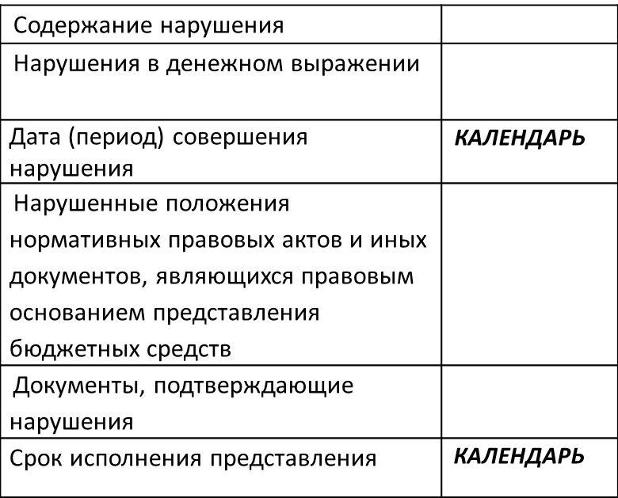
3.2.2. Реализация формирования формализованных форм Представлений, Предписаний для отслеживания сроков исполнения
Сведения из Паспорта контрольного мероприятия
Закладка «Общие сведения»
Дополнение раздела «Справочники» подразделом «Нормативно-правовые акты»
Выбор из него нормативно-правовых актов, которые нарушены
Руководителю________
Ф.И.О.______________
Адрес__________________
Представление
Руководителю___________
Ф.И.О.__________________
Адрес______________________
Сведения из Паспорта контрольного мероприятия Закладка «Результаты контрольных мероприятий»
Предписание
Содержание нарушения
Нарушения в денежном выражении
Дата (период) совершения нарушения | КАЛЕНДАРЬ
Нарушенные положения нормативных правовых актов и иных документов, являющихся правовым основанием представления бюджетных средств
Документы, подтверждающие нарушения
Срок исполнения представления | КАЛЕНДАРЬ
Заблаговременное оповещение об истечении срока исполнения документов

Slide 16
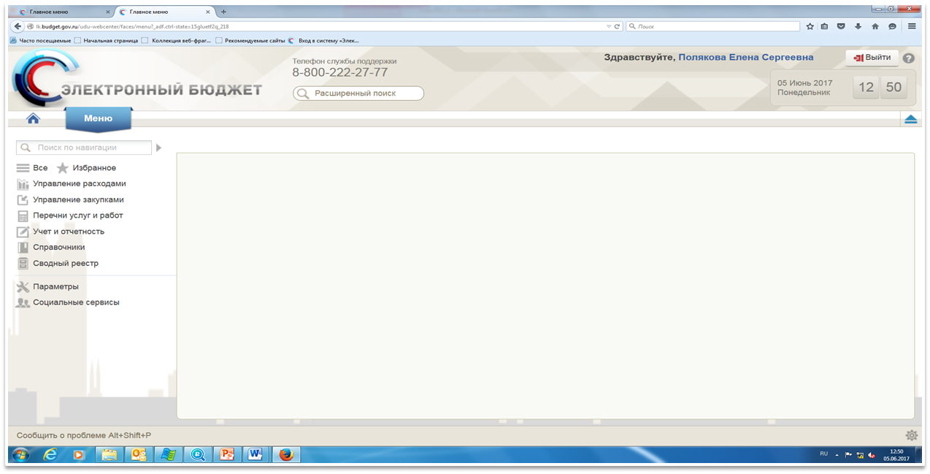
3.2.2 Результаты контрольного мероприятия. Новые Разделы 2 и 3
Закладка «Результаты контрольных мероприятий»
предлагается два новых раздела:
Новый Раздел 3
Информация об исполнении предписаний, представлений, уведомлений о БМП
В Разделе консолидируется информация:
Новый Раздел 2 Реализация контрольного мероприятия
О сроках исполнении предписаний, представлений и уведомлений о применении БМП
Автоматизированный анализ исполнения полноты и своевременности
Учет штрафов и их фактического поступления
2.1 Направление Представлений, предписаний, уведомлений о БМП
Исковое заявление о возмещении объектом контроля
Штраф за неисполнение Предписания
«Снято с контроля» - меры выполнены
Результаты контрольных мероприятий
2.2. Возбуждение Административного делопроизводства (полномочия ФК)
- Реализация контрольного мероприятия
Учет ответа на передачу материала
- Информация об исполнении предписаний,
представлений, уведомлений о БМП
2.3 Передача материалов в госорганы с признаками нарушений, относящихся к их компетенции
Notes:
Вариант 1

Slide 17


4.1. Оптимизация представления отчетности о результатах осуществления полномочий по контролю в финансово-бюджетной сфере
Ситуация в настоящее время
Представление отчетности ТОФК ежеквартально по приказу
Федерального казначейства от 26.12.2016 г. № 494:
Отчет о результатах осуществления полномочий
по контролю в финансово-бюджетной сфере
Отчет о результатах проведения контрольных мероприятий
(форма и порядок представления утверждены приказом
Минфина России от 18.05.2017 г. № 67 н)
!!! Данные идентичны, содержат дублирующие сведения
Предложения:
Представление Отчета о результатах проведения контрольных мероприятий ежегодно, как регламентировано приказом Минфина России от 18.05.2017 г. № 67 н), а не ежеквартально
или
Уточнение положений порядка, утв. Приказом Минфина РФ №67н,
включив ежеквартальное предоставление отчета в ЦА ФК

Slide 18

4.2. Отчетность о результатах осуществления полномочий по контролю в финансово-бюджетной сфере
Предложения:
Дополнение раздела «Учет и отчетность»
подразделом «Отчетность о результатах осуществления полномочий по контролю
в финансово-бюджетной сфере»
На основании заполненных Паспортов контрольных мероприятий формировать:
ежеквартальную ведомственную отчетность
сведения по ведомствам, отраслям, по группам
нарушений, по периодам совершения
Реализация данного предложения :
Позволит избежать необходимости работы в двух ППО:
АСП Росфиннадзора (планирование, результаты КМ, формирование отчетности);
СВОД-СМАРТ (представление отчетности в ФК).
Сокращение трудозатрат и экономия рабочего времени!!
а также - финансовых затрат на обслуживание двух программных продуктов!!
вырабатывать предложения
о внесении изменений в нормативно-правовые акты
принимать административные решения

Slide 19


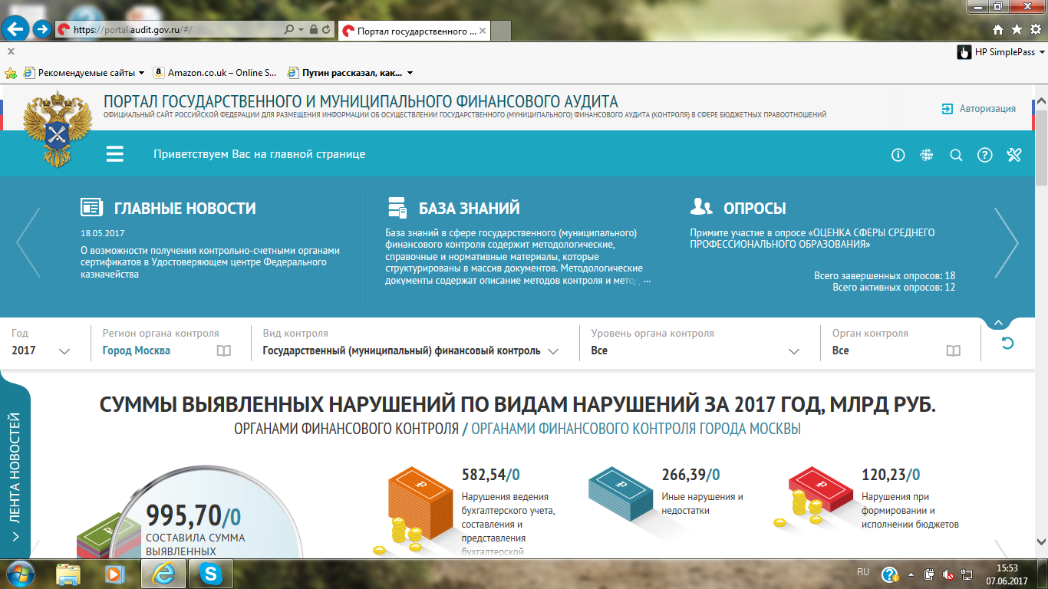
Синхронизация государственных информационных систем
Выгрузка данных из ГИС ЭБ в разделы ГИС ЕСГФК:
Планирование
Результаты контрольного мероприятия

Slide 20
Спасибо за внимание!
17

